Slide 1
МОУ «СОШ №4»
О чём
рассказывают
гербы

Slide 2
Цели урока
Познакомиться с основными частями классического герба, символическим значением цвета и формы
Выполнить проект
своего собственного герба или герба своей семьи

Slide 3
Символы России
Флаг
Герб
Слова – Сергей Михалков
Музыка – Эль - Регистан
Гимн

Slide 4
Что такое герб?
Герб – немецкое слово, означает -«наследство»
Герб – это условное изображение, являющееся символом и отличительным знаком государства, города, рода, отдельного лица, отражающее исторические традиции владельца

Slide 5
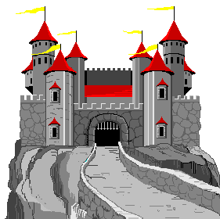
Геральдика
Геральдика – искусство составления гербов
Возникновение – XI- XII века
Герольд – глашатай, распорядитель на рыцарских турнирах

Slide 6
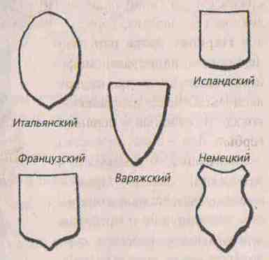
Щит
Щит – поле для изображения герба

Slide 7
Виды щитов
Пояс
Перевязь
Крест
Глава
Два пояса
Столб
Перевязи
Стропило

Slide 8
Значение цвета
красный
мужество, храбрость
скромность, учёность, печаль
надежд, изобилие, свобода
богатство, сила, верность
невинность, чистота
величие, красота, ясность
черный
зеленый
золотой
белый
голубой

Slide 9
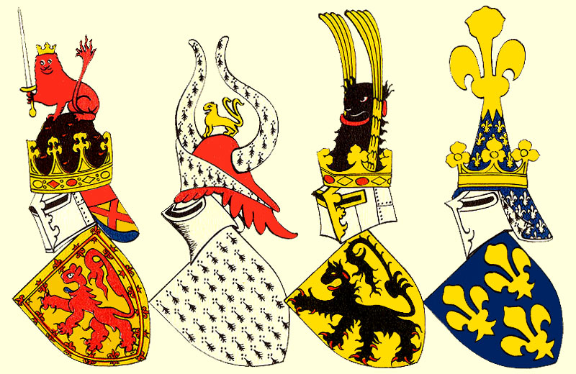
Изображения

Slide 10
Смысл изображений
Лев – сила, мужество, великодушие
Леопард – храбрость, отвага
Орёл – власть, господство, прозорливость
Конь – храбрость льва, зоркость орла, сила и быстрота
Собака – верность, преданность, повиновение
Кошка – независимость
Овца – кротость

Slide 11
Смысл изображений
Единорог – чистота, непорочность
Кабан, вепрь – мужество, неустрашимость
Ворон – долголетие
Феникс – бессмертие
Змея – вечность
Дуб – крепость, сила
Солнце – свет, богатство, изобилие
Звезда – ночь, вечность
Посох – духовная власть

Slide 12
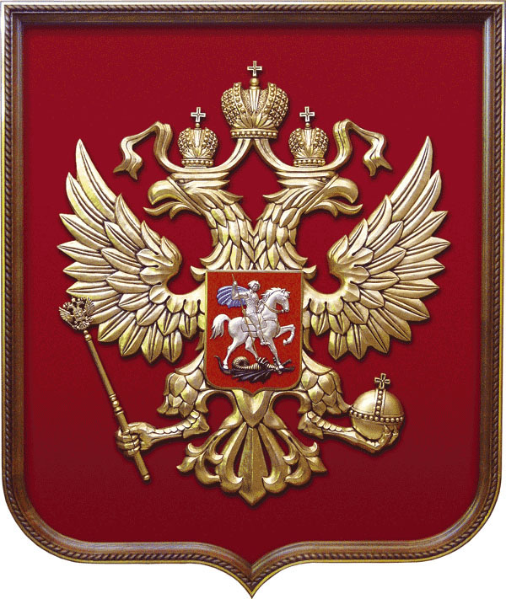
Герб России
Двуглавый орел -главная фигура герба, символизирует силу державы
Корона-символ законности
Скипетр -символ власти
Держава-символ могущества страны
Воин-победитель символизирует защиту государства

Slide 13
Закрепление
изученного
Ответьте на вопросы:
Что такое герб?
Что такое геральдика?
Что изображали на гербах?

Slide 14
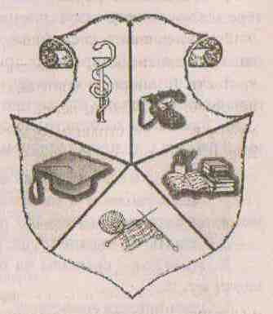
Практическая
работа
Нарисуйте герб
своей семьи

